Slide 1


Université de Tunis
Ecole Nationale supérieure d'ingénieurs de Tunis
Présentation du projet de fin d’études
en vue de l‘obtention du
Diplôme d’Ingénieur en Génie Informatique
Développement et intégration d’un module de gestion de maintenance assistée par ordinateur à l’ERP Microsoft Dynamics 365 For Finance and Operations
Présenté par :
BEN SLIMEN Yasmine
Composition du jury
Madame Narjes HACHANI Présidente
Madame Meriem RIAHI Rapporteur
Madame Ines BAYOUDH SAADI Encadreur ENSIT
Madame Hela BEN AMOR Encadreur entreprise
Année universitaire: 2020-2021
Notes:
Madame la présidente, Madame les membres du jury, je vous souhaite le bonjour
Pour commencer, me permettez de vous remercier pour l’interêt que vous avez porter à mon travail, votre lecture, votre évaluation et votre présence aujourd’hui.
Je voudrais également profiter de cette occasion pour remercier Madame ines pour sa guidance à chaque étape de la réalisation de ce travail, sa disponibilité et ses conseils précieux.
maintenant je me présente, je suis ben slimen yasmine, étudiante en 3eme année G info a lENSIT, et c’est avec un grand plaisir que je vous présente aujourd’hui mon projet de fin d’études intitulé «Développement et intégration d’un module de gestion de maintenance assistée par ordinateur à l’ERP Microsoft Dynamics 365 finance and Operation

Slide 2

Plan
01
Introduction
Cadre général
02
Release1
« Gestion des machines & des demandes de travail »
03
Analyse et planification
04
Release 2
« Gestion des ordres de travail, des interventions & déploiement»
05
06
Conclusion & Perspectives
1
Notes:
Ma présentation va suivre le plan suivant: Tout d’abord je commence par introduction suivie de cadre général puis analyse et plznification , Ensuite, je décris le premier release «Gestion des machines & des demandes de travail » a travers qq capture d’ecran en suite la deuxieme realeases « Gestion des ordres de travail, des interventions & déploiement»,Enfin, Je termine par la partie » » conclusion et perspective.

Slide 3
Introduction
1
2

Slide 4

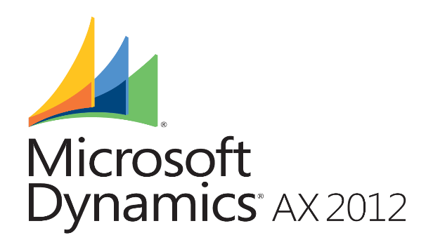



Introduction
Encore appelé (PGI) permet à l’entreprise et à l'aide d'un seul système de mettre en œuvre la planification des ressources en intégrant tous les processus nécessaires afin de fonctionner sans problème.
3
Notes:
sont des progiciels informatiques qui sont présentées d’une manière modulaire tout en partageant une base de données unique et commune
Les principaux ERP propriétaires du marché sont : SAP, Microsoft Dynamics AX, Divalto et Microsoft Dynamics 365 qui est l’erp que j’ai utilisé au cours de la réalisation
de mon projet de fin d’étude
Afin de garantir la continuité du niveau de service des ressources matérielles de l’entreprise, la gestion de maintenance assistée par ordinateur (GMAO) à aider les services de maintenance des entreprises dans leurs missions pour la continuité du niveau de service des ressources matérielles.

Slide 5
Cadre général
2
4

Slide 6
Cadre général
Organisme d’accueil
Opère dans l’intégration et le développement autour des solutions ERP (AX, Divalto, Microsoft Dynamics 365 FinOps, NAV ).
Expérience de plus de 16 ans.
5
Notes:
L’organisme d’accueil Au sein de la quelle j’ai fait mon stage est INFO’LIB

Slide 7
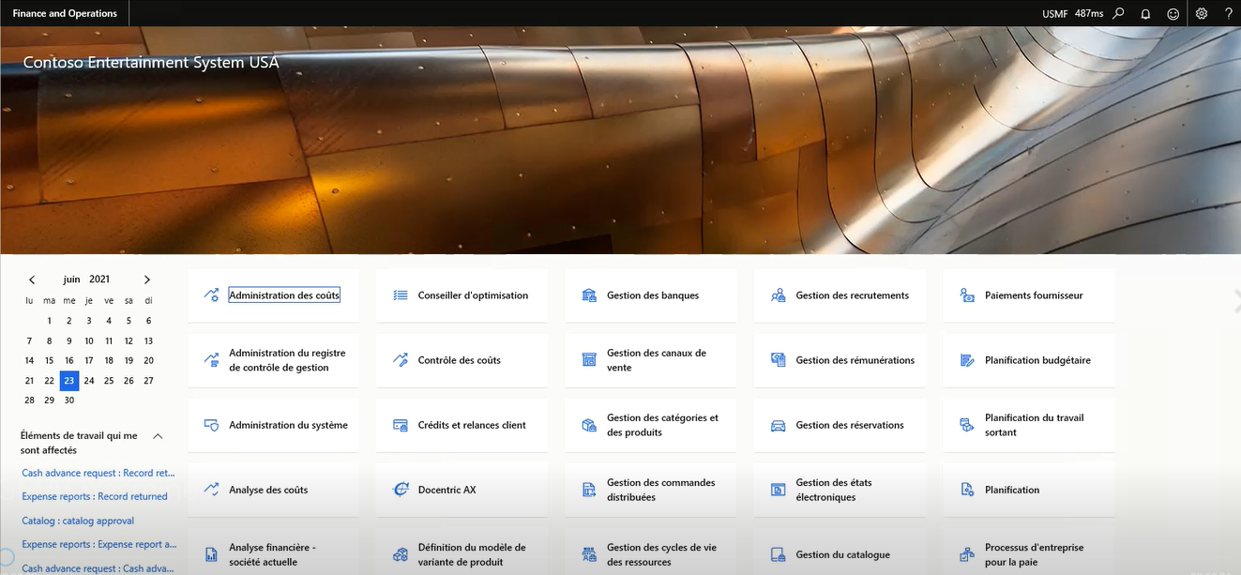

Absence de module de gestion de maintenance assistée par ordinateur
Contexte du projet
Etude de l’existant
6
Notes:
MD365 qui est une solution qui donne plus d’agilité pour satisfaire les clients. Elle met à la disposition de l’utilisateur, un portefeuille des modules professionnels intelligents qui permet à chacun de fournir l’excellence opérationnelle et de créer des expériences client plus interactives elle a beacoucop des modules tels que gestion des banques, gestion des couts , administration système,,,, malgré la diversité des modules sous md365 il y a absence des GMAO integré a l’erp MD365

Slide 8

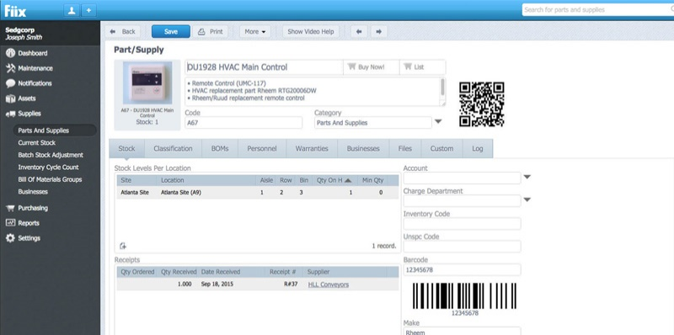
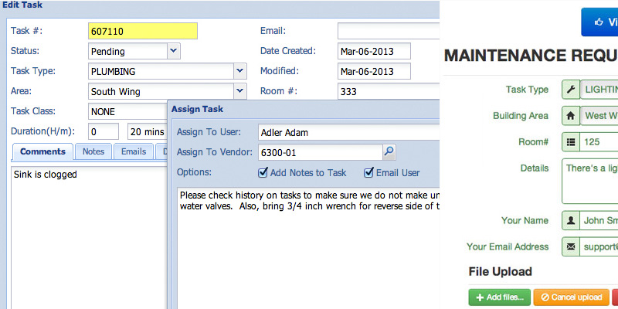
Contexte du projet
Etude de l’existant
Les logiciels
Les modules
Gestion des machines
Gestion des demandes de travail
Gestion des ordres de travail
Gestion des coût
Gestion des interventions
Gestion des devis
Gestion de stock
Gestion de personnel
7
Notes:
une GMAO est un outil intégré au système d’information d’une entreprise dont l’objectif est destiné aux intérêts est d’assister quotidiennement les services maintenance dans leurs missions et qui permet une amélioration de la fiabilité et de la disponibilité des équipements maintenus UNE gmao a beaucoup des logiciels tel que Fiix Lite et Maintenance care et aussi elle a des module par exemp Gestion des machine , gestion des demades de travail ,,,,,,,,,,,,,,,

Slide 9


Contexte du projet
Problématique
Absence d'interfaçage inter-logiciels entre logiciel GMAO et l‘ERP
Coûts trop élevés pour développer les passerelles d'interfaçage
Temps d’exécution énorme
47
8
Notes:
Même si les avantages liés à l’installation et l’utilisation d’une GMAO sont nombreux, il existe quelques facteurs bloquants à sa mise en œuvre, tels que Abscence d'interfaçage inter-logiciels entre logiciel gmao et l'erp
Coûts trop élevés pour développer les passerelles d'interfaçage
Temps d’exécution énorme

Slide 10
Contexte du projet
Solution proposée
Microsoft Dynamics 365
Gestion de maintenance assistée par ordinateur
Contrôle de production
Comptabilité client
Comptabilité fournisseur
Gestion des actifs
Gestion des informations sur les produits
Ressource humaine
9
Notes:
Dans le but de palier à ce pb on s’est proposé d’offrir une solution :
Qui consiste à a développer et intégrer un module de gmao sur erp Microsoft Dynamics 365

Slide 11

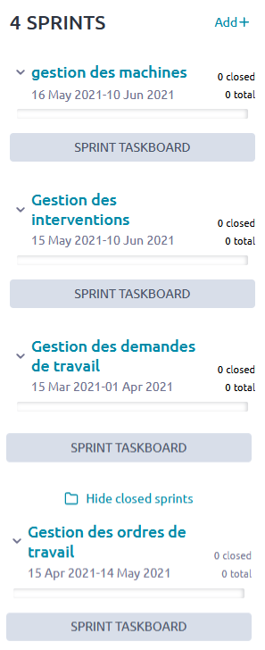
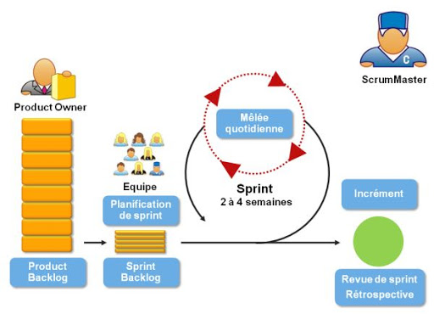
Contexte du projet
Méthodologie de travail: Scrum
10
Notes:
La méthodologie utilisé au cours de développement de notre projet afin de prévoir son déroulement tout au long des phases constituants est scrum agile
Le principe de base de la méthode SCRUM est de concentrer l’équipe sur un ensemble de fonctionnalités à réaliser. Ces fonctionnalités se réalise dans des itérations de durées fixes de deux à quatre semaines, appelées Sprints

Slide 12
Analyse et planification
3
11

Slide 13



Analyse et planification
Identification des acteurs
Responsable de maintenance
Opérateur
Technicien
12
Notes:
Les acteurs principaux de notre projet sont le res de maintenance , opérateur et technicien et
l’acteur secondaire c’est le fournisseur

Slide 14
Analyse et planification
Besoins fonctionnels
Besoins fonctionnels
Gérer les machines
Gérer les demandes de travail
Déployer et tester l’application
Gérer les ordres de travail
Gérer les interventions
Déclarer les pannes
13
Notes:
Les besoins fonctionnel qui expriment les fonctionnalités du futur système, qui répondent aux besoins de notre client sont :

Slide 15




Analyse et planification
Besoins non fonctionnels
Disponibilité
Fiabilité
Ergonomie
Convivialité
14
Notes:
Les besoins non fonctionnels caractérisent les propriétés de l’application, qui sont :

Slide 16
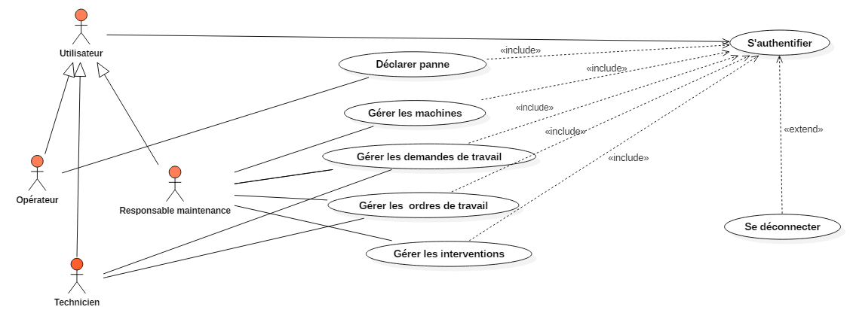
Analyse et planification
Diagramme de cas utilisation global
15
Notes:
Les diagrammes de cas d'utilisation illustre les relations entre les cas d'utilisation du système et l'ensemble des acteurs qui agissent sur le système ,Ainsi ces diagrammes permettent de décrire le comportement du système de point de vue utilisateur ,notre diagramme est composé 3 acteur Res maintenance , technicien et opérateur qui sont hérité a partit de l’utilisateur et aussi il comprend 5 fonctionalité qui sont ,,,,,,,,,,

Slide 17
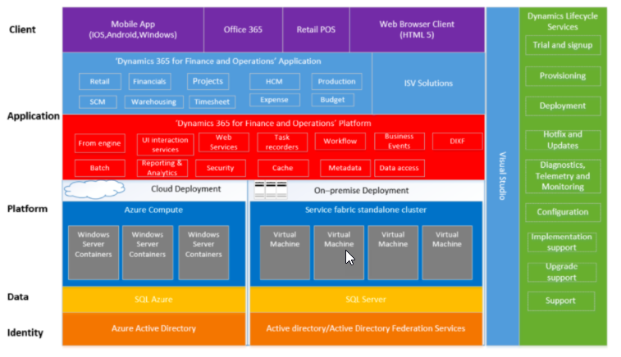
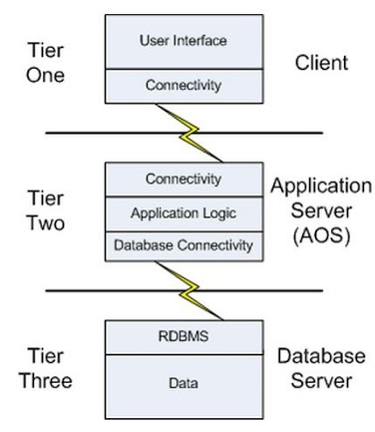
Analyse et planification
Architecture opérationnelle
Architecture de la solution
Architecture de Microsoft Dynamics 365
16
Notes:
L’architecture de la solution proposée est une architecture à trois tiers et elle se base sur l’architecture de l’ERP Ainsi nous trouvons : un serveur de base de données, un serveur de l’objet de l’application et un client
et pour L'architecture de Microsoft dynamics 365 Finance and opérations comporte les couches suivantes - Couche d'identité : Cette couche constitue la base de l’architecture conceptuelle pour FinOps. - Couche des données : Cette couche héberge les bases de données utilisées pour stocker la configuration métier principale et les données de transaction.
- Couche plateforme: Cette couche se compose de l’infrastructure de calcul qui héberge les différents composants de Microsoft Dynamics 365 Finance and Operations.
- Couche application : Cette couche est constituée des composants d’application principaux de D365 Finance and Operations.
- Couche client : Cette couche comporte des composants clients nécessaires pour accéder à D365 Finance and Operations.

Slide 18

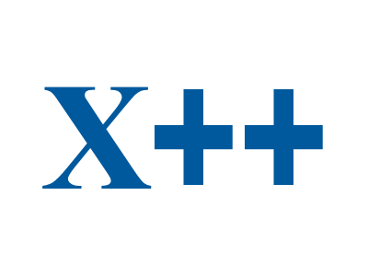



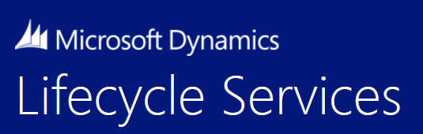
Analyse et planification
Environnements de travail
17
Notes:
Au cours de la realistaion de notre projet nous avons utilisé x++ pour le développent sql server 2012
Azure et lcs pour le déploiement start uml pour la conception

Slide 19
Analyse et planification
Planification des releases
Release 1
Release 2
Sprint 3 : Gestion des ordres de travail
Sprint 1 : Gestion des machines
Sprint 5 : Gestion des interventions
Sprint 5: Déploiement et test de l'application
Sprint 2 : Gestion des
Demandes de travail
6 semaines
6 semaines
10 semaines
18
Notes:
La période de réalisation de notre projet est 4 mois pour la première release de période 6 semaine nous avons développer 2 sprint qui sont :
,,,,,
Et pour la deuxième release de période 10 semaine nous avons développer 3 sprint qui sont:

Slide 20
Release 1 « Gestion des machines et des demandes de travail »
4
19

Slide 21
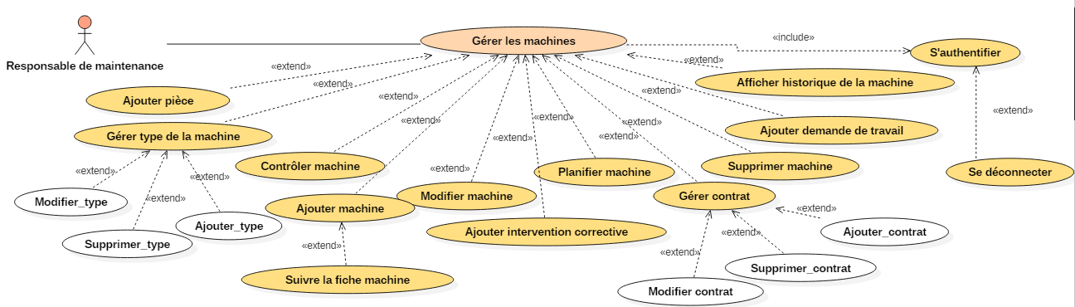
Sprint 1.1 : Gestion des machines
Diagramme de cas d’utilisation
20
Notes:
le diagramme de cas utilisation du premier sprint gestion des machines représente les fonctionnalité tel que ,,,,,,,,,,,,,,,,,,,,,

Slide 22
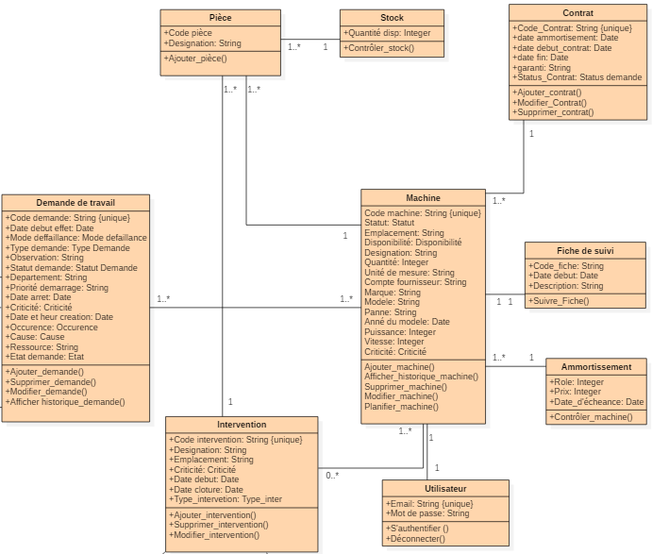
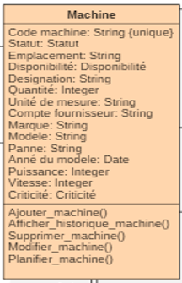
Sprint 1.2 : Gestion des machines
Diagramme
de classe
21
Notes:
Nous avons developper dans se sprint 9 classes
La classe « Machine » représente la classe principale de ce sprint. Elle permet de décrire les machines à travers un ensemble d’attributs tels que : Code_machine, Nom, Emplacement, Disponiblité, statut, Unité de mesure, Quantité, puissance, vitesse, marque, modèle et Année du modèle. Cette classe offre un ensemble de méthodes pour gérer la machine telles que : Ajouter_machine(), Modifier_machine(), Supprimer_machine(), Planifier_machine () et Afficher_Historique_machine().

Slide 23
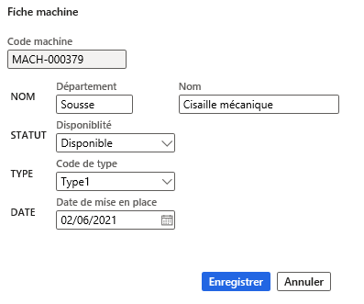
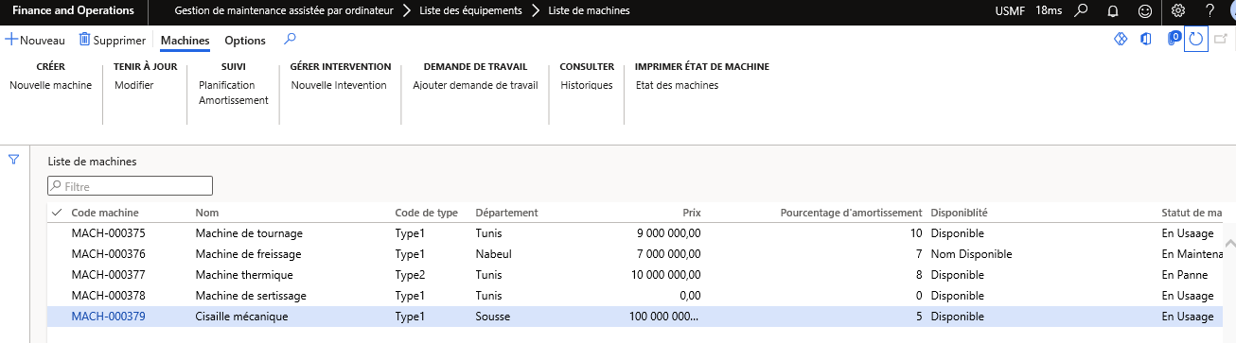
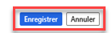
Sprint 1.1 : Gestion des machines
Réalisation (1/4)
Ajouter machine
22
Notes:
L’interface montre l’ajout d’une machine par le responsable en remplissant les champs vides et après la liste des machines est affichées

Slide 24
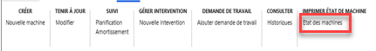

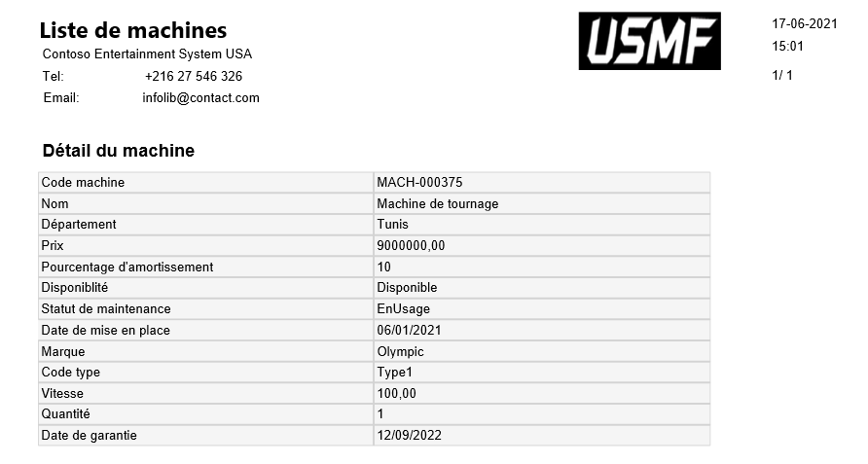
Sprint 1.1 : Gestion des machines
Réalisation (2/4)
Suivre machine
23
Notes:
L’interface suivante montre que le resp a la possibilité de voir la suivi du chaque machine en choisissant une machine tous ses propre donné sont affiché dans un rapport
/////////////////boutonn

Slide 25
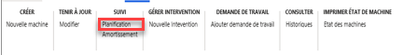
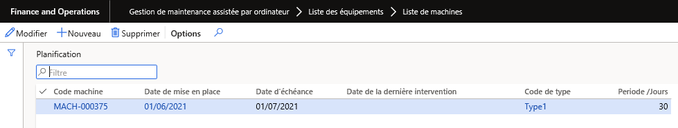
Sprint 1.1 : Gestion des machines
Réalisation (3/4)
24

Slide 26
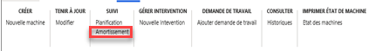
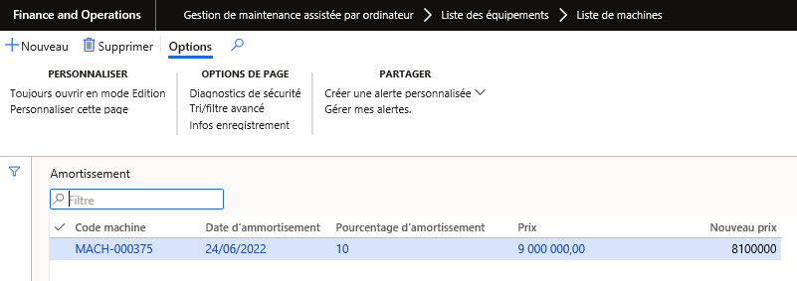
Sprint 1.1 : Gestion des machines
Réalisation (4/4)
25

Slide 27
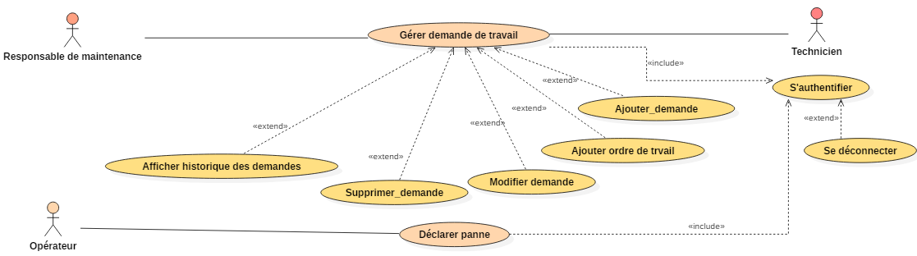
Sprint 1.2 : Gestion des demandes de travail
Diagramme de cas d’utilisation
26
Notes:
La figure suivante montre le diagramme de cas utilisation ramifié de deuxième sprint

Slide 28
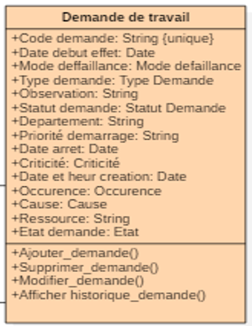
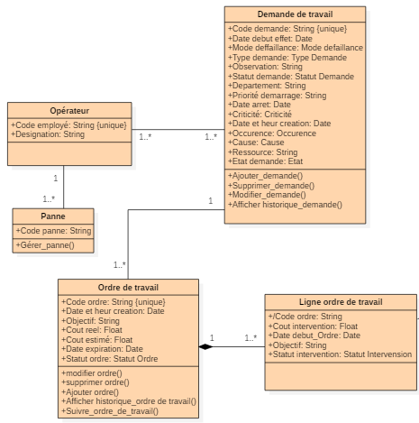
Sprint 1.2 : Gestion des demandes de travail
Diagramme de classe
27

Slide 29
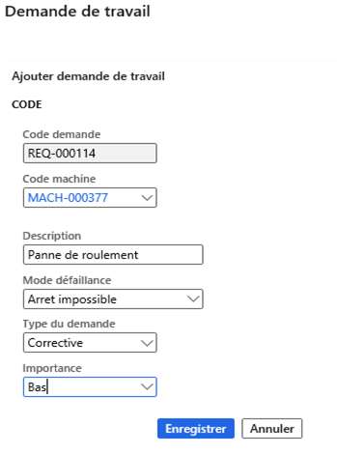
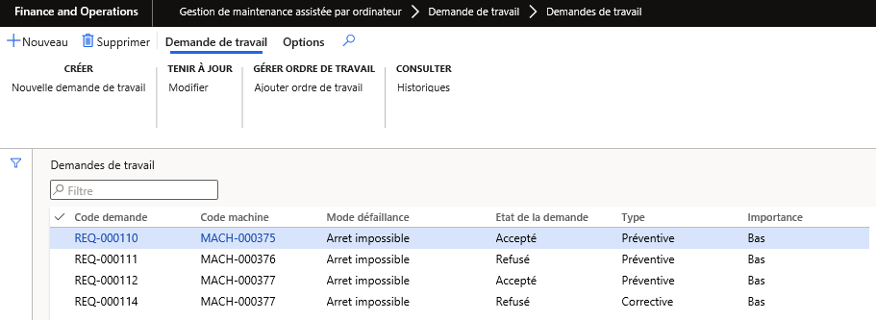
Sprint 1.2 : Gestion des demandes de travail
Réalisation (1/3)
Ajouter demande
28

Slide 30
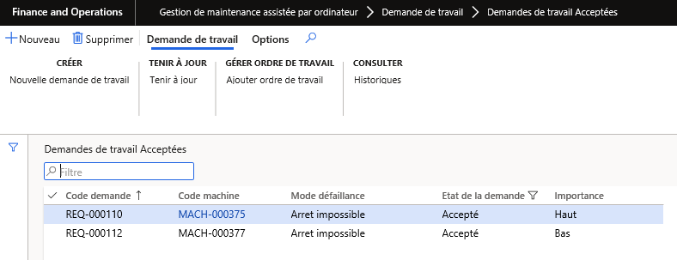
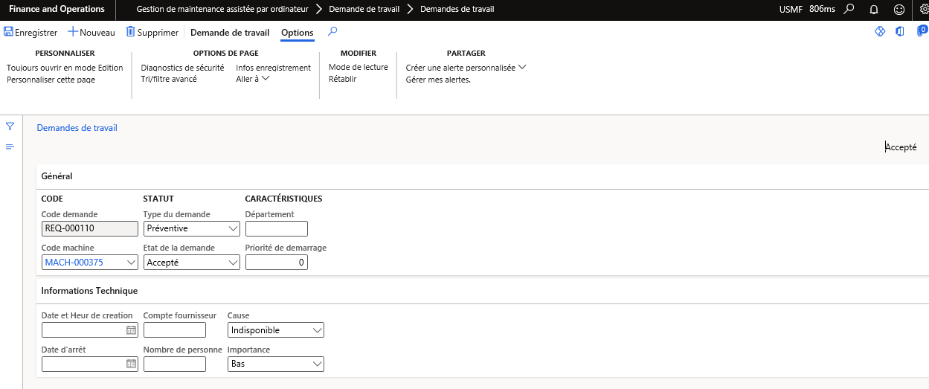
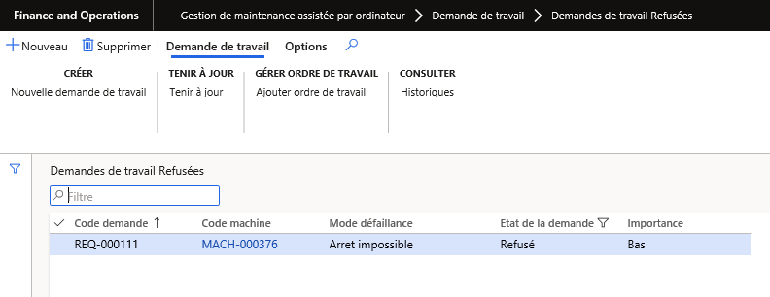
Sprint 1.2 : Gestion des demandes de travail
Réalisation (2/3)
Modifier statut de la demande
29

Slide 31
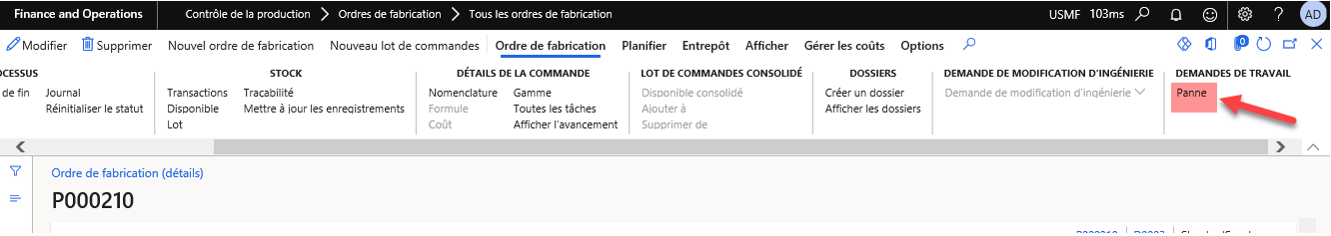
Sprint 1.2 : Gestion des demandes de travail
Réalisation (3/3)
Déclarer panne
30

Slide 32
Release 2 « Gestion des ordres de travail, des interventions & déploiement»
5
31

Slide 33
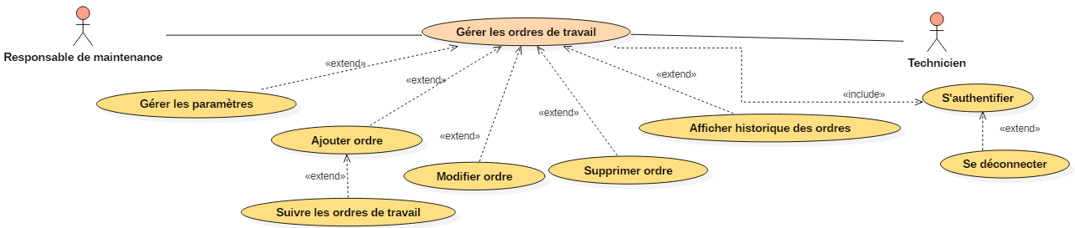
Sprint 2.1 : Gestion des ordres de travail
Diagramme de cas d’utilisation
32

Slide 34
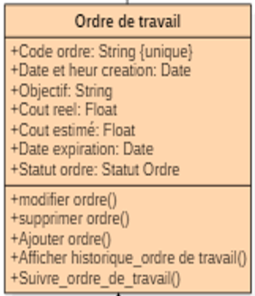
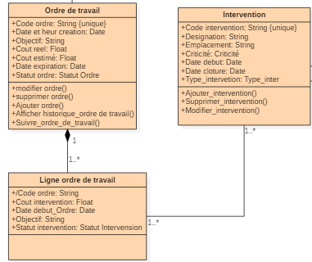
Sprint 2.1 : Gestion des ordres de travail
Diagramme de classe
33

Slide 35
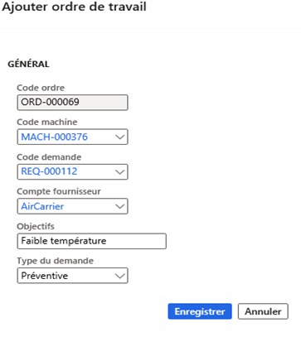
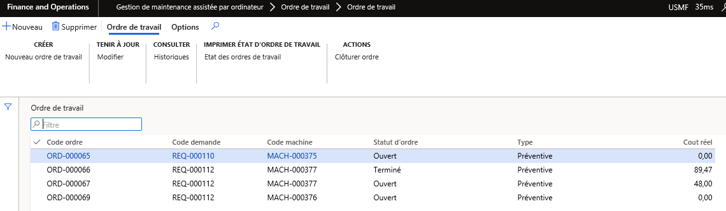
Sprint 2.1 : Gestion des ordres de travail
Réalisation (1/2)
Ajouter ordre de travail
34

Slide 36
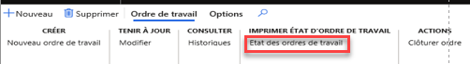
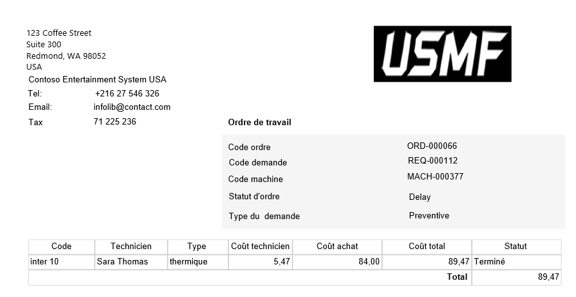
Sprint 2.1 : Gestion des ordres de travail
Réalisation (2/2)
35

Slide 37
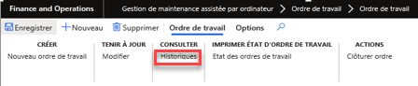
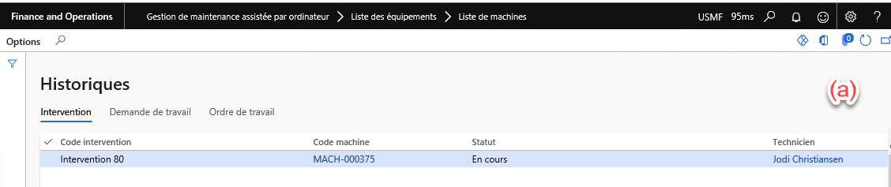
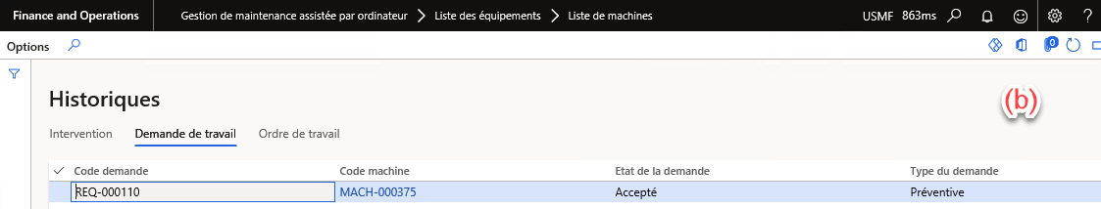
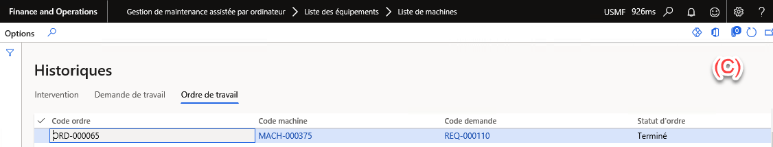
Sprint 2.1 : Gestion des ordres de travail
Réalisation (2/2)
36

Slide 38
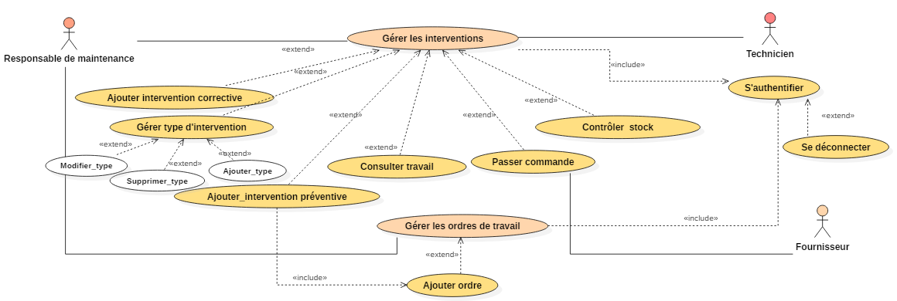
Sprint 2.2 : Gestion des interventions
Diagramme de cas d’utilisation
37

Slide 39
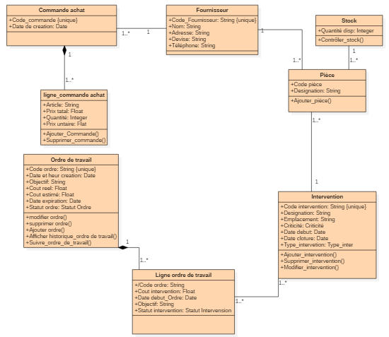
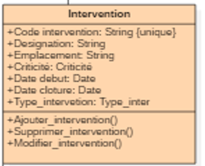
Sprint 2.2 : Gestion des interventions
Diagramme de classe
38

Slide 40
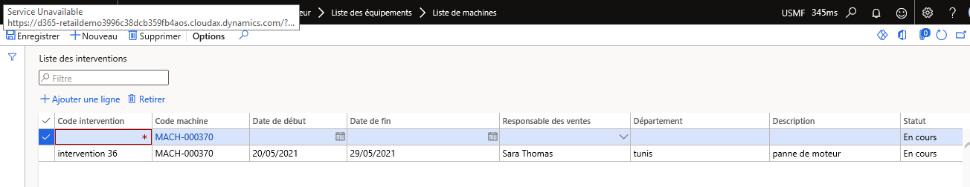
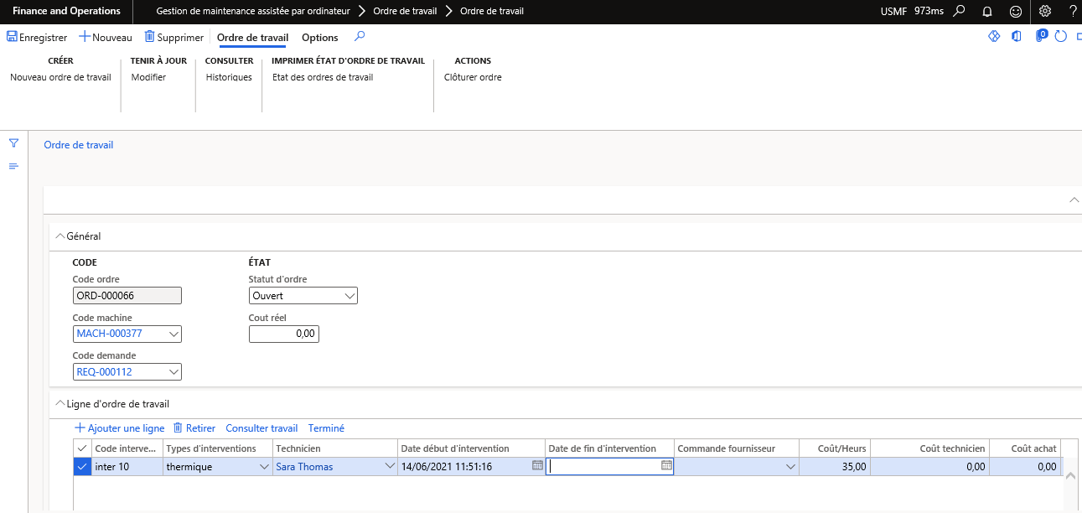
Sprint 2.2 : Gestion des interventions
Réalisation (1/4)
Ajouter intervention corrective
Ajouter intervention préventive
39

Slide 41
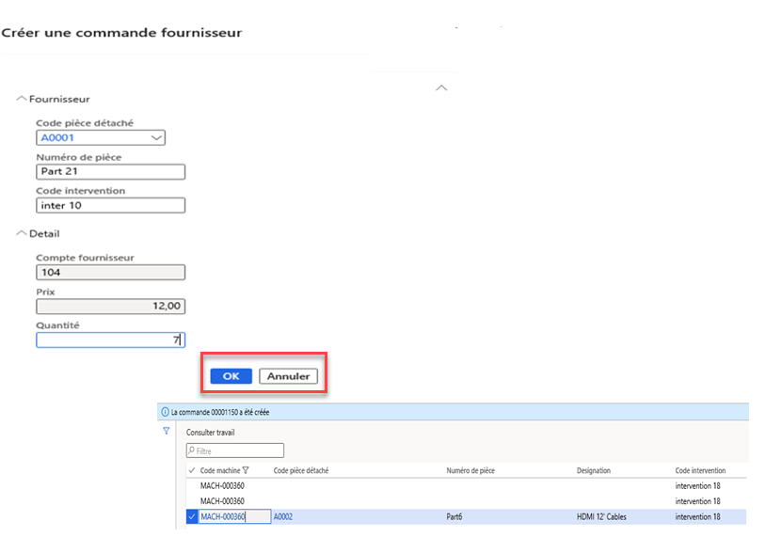
Sprint 2.2 : Gestion des interventions
Réalisation (2/4)
Passer commande
40

Slide 42
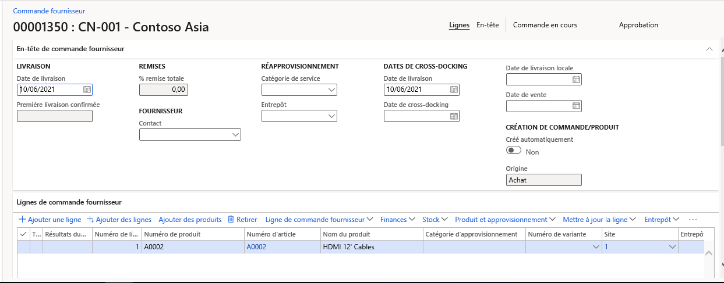
Sprint 2.2 : Gestion des interventions
Réalisation (3/4)
Détail de la commande
41

Slide 43


Sprint 2.2 : Gestion des interventions
Réalisation (4/4)
Achèvement de l’intervention
42

Slide 44

Sprint 3.1 : Déploiement et test de l’application
43
Notes:
LCS est un portail de collaboration basé sur Microsoft Azure et qui a pour objectifs de fournir les bonnes informations, au bon moment, aux bonnes personnes et d'assurer un succès reproductible et prévisible à chaque déploiement d'une implémentation
Ainsi à l’aide de LCS nous pouvons accéder à l’environnement technique et fonctionnel

Slide 45


Sprint 3.1 : Déploiement et test de l’application
44
Notes:
azure DevOps Services est l'offre cloud qui fournit un service hébergé évolutif, fiable et disponible à l'échelle mondiale et dans les centres de données locaux du monde entier.
Après chaque développement, le développeur faire le « check in » du son application pour être sauvegarder sur DevOps Tous les projets sont sauvegardés dans Azure DevOps et ils sont identifiés par un « Work Item » ce qui facilite de trouver leur dernière version

Slide 46
Conclusion &Perspectives
6
45

Slide 47
Conclusion & perspectives
Conclusion (1/1)
Conception et développement du module de gestion de maintenance assistée par ordinateur (GMAO).
Intégration d’un module GMAO sous l’ERP Microsoft Dynamics 365 For Finance And Opertaions.
Déploiement et test de l’application.
46
Notes:
-conception+deve du module gmao
=integration sous 365
depo

Slide 48




Conclusion & Perspectives
Perspectives
Extension de l’application GMAO
Préparation de dashboard pour les statistiques des interventions
Gestion des devis
Gestion des coûts
Version mobile de la gestion de maintenance assistée par ordinateur
47

Slide 49

Merci pour votre attention
Vos questions !
48

Slide 50










Projet de fin d’études
Développement et intégration d’un module de gestion de maintenance assistée par ordinateur l’ERP Microsoft Dynamics 365 Finance and Operations
Encadrant académique
Mme. Ines BAYOUDH SAADI
Réalisé par
Ben Slimen Yasmine
Encadrant industriel
Hela BEN AMOR
A.U : 2020-2021
Introduction
Architecture
Les Progiciels de Gestion Intégrée (PGI) encore appelés Entreprise Resource Planning (ERP) permettent aux entreprises et à l'aide d'un seul système de mettre en œuvre la planification des ressources en intégrant tous les processus nécessaires afin de fonctionner sans problème.
L’ERP Microsoft dynamics 365 for Finance and Operations offre un ensemble de modules mais pour la GMAO il faut penser soit à intégrer ou développer le module correspondant.
Problématique
Technologies utilisées
Absence de module GMAO dans Microsoft Dynamics 365 for Finance and Operations
Absence d'interfaçage inter-logiciels entre logiciel GMAO et l‘ERP
Temps d’exécution énorme
Coûts trop élevés pour développer les passerelles d'interfaçage entre les outils GMAO et microsoft Dynamics
Résultat
Solution
Conception, développement et intégration d’un module de GMAO dans l’ERP Micosoft Dynamics 365 for Finance and Operations
Conclusion
Implémentation d’un module de gestion de maintenance assistée par ordinateur à l’ERP Microsoft Dynamics 365 Finance and Operations
Déploiement de l’application sur DevOps
49

